Slide 1

ADATMODELLEZÉS
Az ismeretek rendszer
szemléletű közelítése

Slide 2

A GAZDASÁGI ÉS INFORMATIKAI RENDSZER VISZONYA
GAZDASÁGI
RENDSZER
ERŐFORRÁSOK
Fő működési
folyamat
TERMÉKEK
BEMENET (INPUT)
KIMENET (OUTPUT)
INFORMÁCIÓ
INFORMÁCIÓ
ADATRÖGZÍTÉS
INFORMÁCIÓS
RENDSZER
MEGJELENÍTÉS
TÁROLÁS
ADATBÁZIS
ADAT-
FELDOLGOZÁS
TRANSZFORMÁCIÓ
ADATBÁZIS
KEZELŐ
RENDSZER

Slide 3
Mire van tehát szüksége a a gazdasági rendszernek a működési folyamat fenntartásához?
Erőforrásokra és ezek között
ÚJ, HASZNOSÍTHATÓ ISMERETEKRE, amely nem más mint az
értelmezés
Adat: formalizált, rögzített ismeret
INFORMÁCIÓ
Hogyan keletkezik az
információ?
Mi az adat?
?
A rendszerből közvetlenül, érzékeléssel
feldolgozott adatokból
ADAT

Slide 4




EMBEREK
2 690315 4567
üzletkötő
1 521107 5469
Szép Ilona
őrmester
Szabó XXIII József
96 000Ft
42 000Ft
1 680115 1234
2 590315 4567
titkárnő
kereskedelmi igazgató
Bak Anita
Tört Elek
185 000Ft
86 000Ft

Slide 5





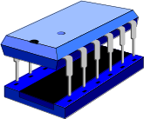




ANYAGOK, ALKATRÉSZEK
I.oszt
készlet
gyújtógyertya
192658472
1650Ft
I.oszt
I.oszt
kg
I.oszt
ementáli sajt
m³
festék
kg
111153789
db
M8 fényes
sóder
110237844
1650Ft
398500234
198500123
1650Ft
Pentium II.
3200Ft
db
56Ft
csavar
mikro-processzor
236598466
152365981
db
kg
I.oszt
1650Ft
góliát
festék
56Ft
112389450
Alkáli elem
2200Ft
136598463
db
136598321
db
földeletlen
kijelzős
217Ft
Konnektor dugó
678Ft
fali kapcsoló

Slide 6







MUNKA
2-ME00123/99
BSZ-1287-99
minőségellenőrzés
1999. nov.12.
18 db.
65-1287-99
belső szállítás
út felbontás
1999. jún. 21.
1998. jan. 21.
165 tonna-km
FE/1447-99
456 m
szobafestés
1999. dec. 11.
5621-FSZLA
5640 m²
szoftver fejlesztés
123-456/99
1997. jún. 30.
99/421
tanítás
5600 ember-óra
kertépítés
1999.máj. 05.
1999. szept. 05.
1800 m²
162 óra

Slide 7






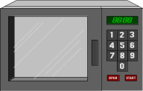
TERMÉKEK

Slide 8


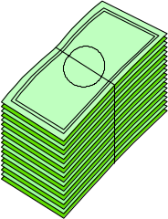

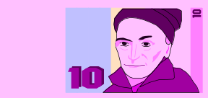

PÉNZ

Slide 9


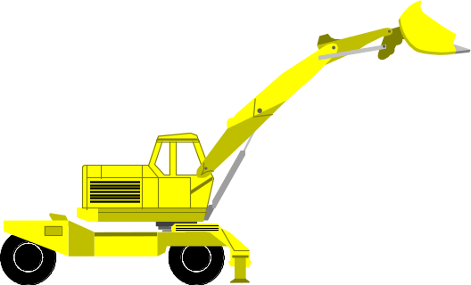





GÉPEK, KÉSZÜLÉKEK, SZERSZÁMOK

Slide 10





ESEMÉNYEK

Slide 11
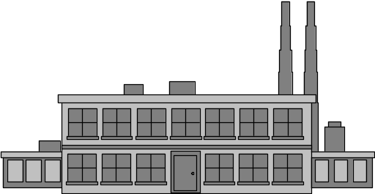

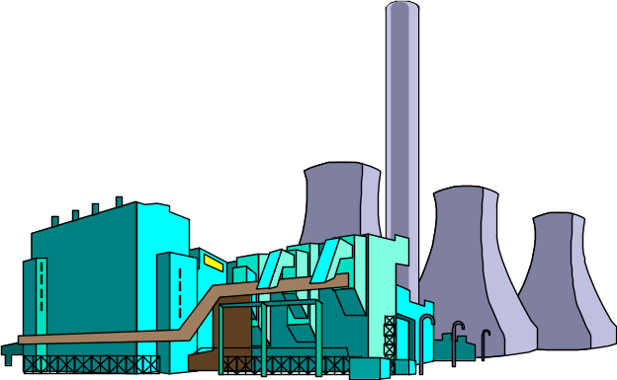
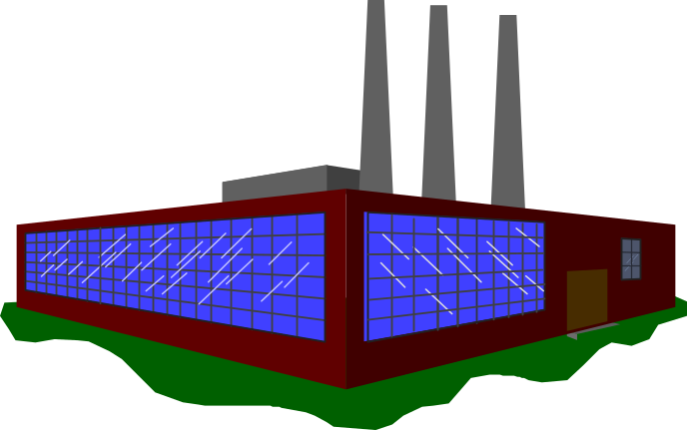
SZERVEZETEK, CÉGEK

Slide 12

ADAT
forma: jelsorozat
tartalom: a jelsorozat jelentése, az az ismeret, amit a jelsorozat hordoz
szerkezet: adatok közötti összefüggés
Hogyan és milyen ismereteket szerezhetünk?
Az életben, a rendszerekben különböző dolgok jelenségek vannak, amelyekről több jellemzőt adhatunk meg.
A jellemzők megadására jelsorozatot használunk.
Ha a jellemző és a jelsorozat között egyértelmű, és kölcsönös megfeleltetés van kódról beszélünk.

Slide 13
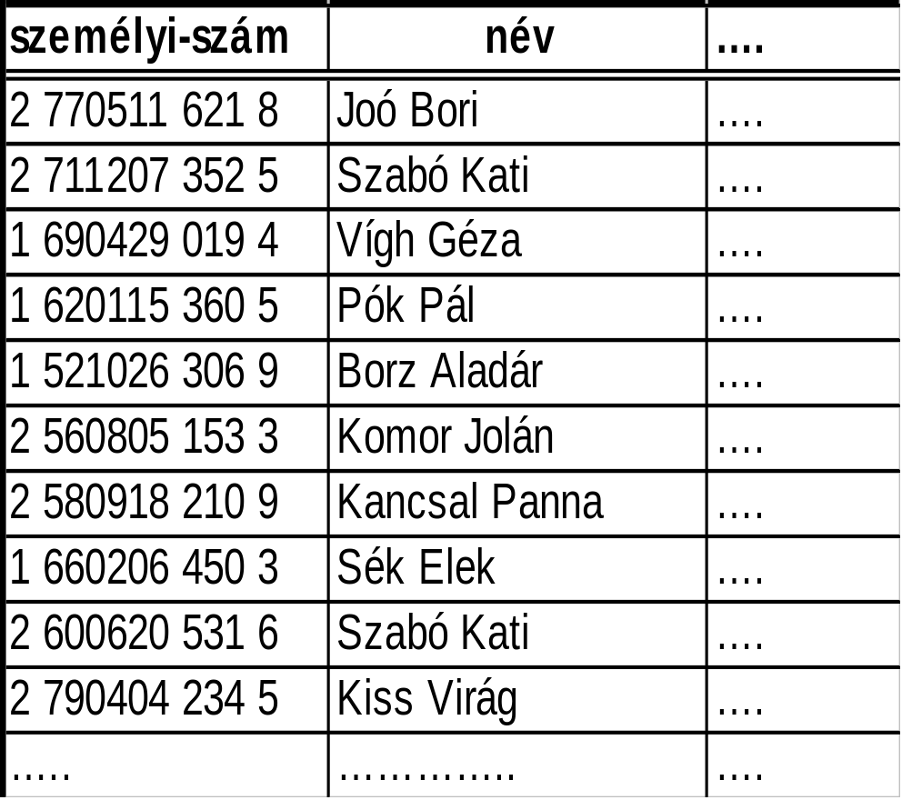

DEKÓDOLÁS
Ki Ő?
KÓDOLÁS

Slide 14
A kód fogalmának kiterjesztése
Tágabb értelemben az írás is és minden, az ismeretek rögzítésére alkalmas jelsorozat (kotta, rajz-jelek stb.) kódnak tekinthető.
A továbbiakban azonban a hétköznapi jelrendszereket nem nevezzük kódoknak.
A kód a valós világ, a rendszerek objektumainak rövid, tömör, egyértelmű jellemzésére szolgáló jelsorozat.
A kódolás két halmaz összerendelése, vagyis felfoghat-juk úgy, mint egy függvényt, melynek értelmezési tarto-mánya és értékkészlete is diszkrét halmaz.
Maga a kód pedig ebben az értelemben a függő változó intervallumába eső érték.

Slide 15
A kódok kategorizálása
A kód forma megadja a leképzésre szolgáló jelek intervallumát:
  numerikus
  alfanumerikus
  egyéb (pl.: vonal, grafikus)
A kód funkciója az adott objektum jellemzésében betöltött szerepét adja meg
  azonosító
  csoportképző
  tranzakció
  állapotjelző
  leíró
A kód szerkezete a jelkonfigurációt határozza meg
  egyszerű
  sorozat
  struktúrált
A kód tartalma a leképzett objektum kategóriáját fejezi ki
  nemzetközi
  gazdasági
  számítástechnikai
  természetes
  egyéb

Slide 16
EGYED
A gazdasági rendszerek objektumai, melyeket adatokkal jellemezhetünk
A gazdasági rendszerek működését meghatározó, befolyásoló anyagi és szellemi tényezők (dolgok, emberek, események, jelenségek stb.)
objektum
TULAJDONSÁG
Az egyedeket jellemző elemi adat
Az egyedekben leképzett objektumok viszonyát tükröző, lényegi és tartós összefüggés az adatok között
KAPCSOLAT

Slide 17
EGYED
DOLGOZÓ
2 690315 4567
1 521107 5469
üzletkötő
őrmester
Szép Ilona
Szabó XXIII József
96 000Ft
Egyed típus
42 000Ft
2 590315 4567
Egyed előfordulás
titkárnő
1 680115 1234
kereskedelmi igazgató
Bak Anita
Tört Elek
86 000Ft
185 000Ft

Slide 18
TULAJDONSÁG
Tulajdonság elő-
fordulás (érték)
Tulajdonság
típus
2 690315 4567
1 521107 5469
DOLGOZÓ NEVE
Szabó XXIII József
üzletkötő
őrmester
Szép Ilona
Bak Anita
96 000Ft
Tört Elek
42 000Ft
2 590315 4567
titkárnő
86 000Ft
1 680115 1234
kereskedelmi igazgató
185 000Ft

Slide 19
Az egyedek közül melyek tartoznak egy típusba?
Típus
Személyi szám
Személyi szám
Gyártási szám
Név
Név
beosztás
Beosztás
Eladási ár
Ügyfél
azonosító
Teljesítmény
Bér
Bér
Felvett
összeg
Személyi szám
Név
Bizonylatszám
Pénztár
Beosztás
Mozgásnem
Munkaszám
Bér
Munkaszám
Mozgás
dátuma
Teljesített
mennyiség
Minőségi kód
Teljesített
mennyiség
Cikkszám
Nyilvántartási ár
Ráfordított
idő
Ráfordított
idő
Megnevezés
Amelyek azonos tulajdonság típusokkal jellemezhetők.
Az egyed tehát entitás ⇨ tulajdonság sor

Slide 20
KAPCSOLAT
SZERVEZET
Üzem
32
Központ
Bp.. XIX. Fő u. 2.
Piripócs Ó u. 7.
22
Kapcsolat előfordulás
Kapcsolat típus
DOLGOZÓ
22
Szép Ilona
32
22
1 521107 5469
22
őrmester
Szabó XXIII József
Bak Anita
22
Tört Elek
42 000Ft

Slide 21

ADATBÁZIS
Összetett logikai adatszerkezet fizikai leképzése
a számítógépben, amely az adatokon kívül az
adatok és szerkezetük leírását, valamint az
adatokat kezelő eljárásokat is tartalmazza.
Számítógépen tárolt, egymással bonyolult
összefüggésben álló adatok rendszere, amely az
tartalmazza az adat- és szerkezetleírást és
az adatkezelő eljárásokat is.

Slide 22







AZ ADATBÁZIS SZERVEZÉS FÁZISAI
Fogalmi ( koncepcionális) modell
A valós világ objektumai és összefüggései (rendszer)
Valósághű
leképzés
Logikai modell
NORMALIZÁLÁS
Konzisztens
szerkezet
Fizikai modell
ADATBÁZISKEZELŐ
ADATBÁZIS
Megvalósítás
Hozzáférés
Elhelyezés

